Slide 1
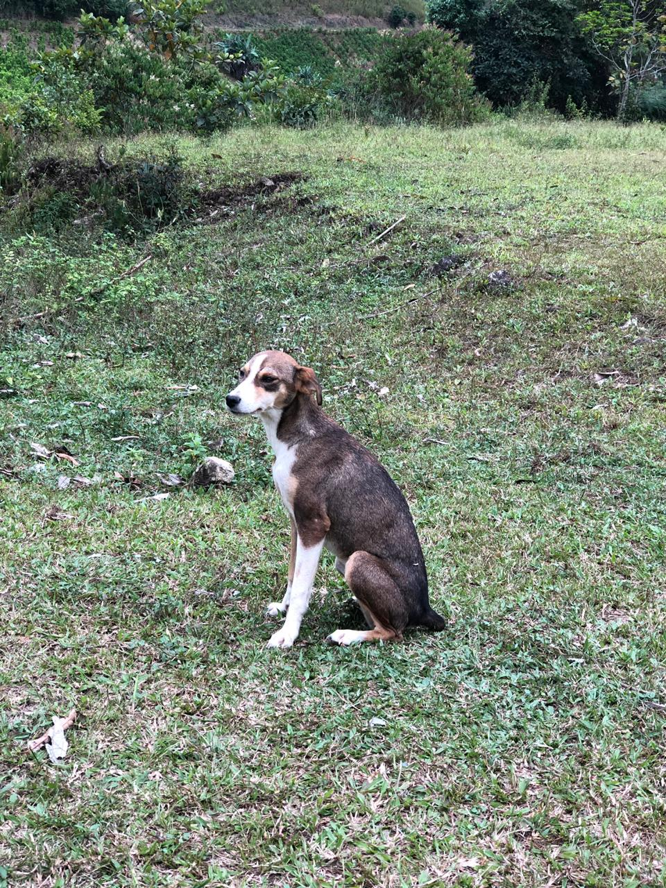
la historia de Roky
Todo empieza cuando una pareja decide tener una mascota, su amor por los animales deciden adoptar a un perrito que había sido abandonado por una antigua familia, tenia un año y se llama roky, los primeros días fueron maravillosos para el, lo querían mucho era el consentido de la casa, al pasar un año de vivir con son dueños adoptivos, todo cambio, la pareja decidió tener un bebe pero no pensaron en como afectaría eso a roky, no se dieron cuenta de que un bebe necesita mucho de su tiempo de el cual roky también necesitaba, paso un buen tiempo, las etapas de embarazo afectaron un poco a roky pero no era mucho para lo que le esperaba.

Slide 2
cuando el bebe nació todo se fue cayendo, para roky el tiempo que le daban era muy poco, todo el bebe, descuidaron mucho a roky, se olvidaban de su comida, de sus necesidades físicas, y muchas cosas mas, cuando el bebe empezó a gatear todo se complico mas para roky ya no podía andar libre por la casa siempre lo sacaban por que el pelo de el podría hacerle mal al bebe, al pasar un poco mas no hallaron otra solución que echar a roky a la calle por que el bebe resulto alérgico a el, lo desecharon sin pensar en que iba aguantar hambre, a pasar frio y muchas mas necesidades o maltratos.
Roky se encuentra en la calle con hambre y sin nadie que lo cuide y le de amor.

Slide 3


Slide 4


Slide 5


